Slide 1
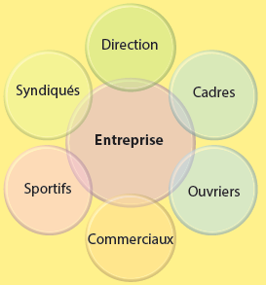
Chap. 13 - Communiquer dans les groupes
Introduction à la problématique
Toute vie sociale et professionnelle implique des interactions avec d’autres person­nes. Dans certains cas, ces relations se formalisent, deviennent structurées et organisées entre des individus.
On peut alors parler de groupe de personnes.

Slide 2
Chap. 13 - Communiquer dans les groupes
Introduction à la problématique
Un groupe se caractérise par les points suivants :
les membres sont en interaction. Ils ont conscience de faire partie du même groupe.
ils partagent un but commun.
ils ont des règles communes et/ou des signes de reconnaissances
formelles : règlement, uniforme, insignes…
informel­les : se retrouver après 17h au pub. Utiliser les mêmes codes vestimentaires, les mêmes marques, etc.). Les personnes qui veulent rester dans le groupe ou y entrer doivent accepter et respecter ces règles, sans quoi elles peuvent être rejetées. (On parle de contrôle social du groupe)
Spécificités d'un groupe
Des membres en interaction
Un but commun
Des règles communes
Des rôles stabilisés
des relations interpersonnelles

Slide 3
Chap. 13 - Communiquer dans les groupes
Introduction à la problématique
ils élaborent des rôles stabilisés : les membres du groupe endossent souvent des rôles stables qu’il est ensuite difficile de modifier. Certains rôles peuvent être officialisés dans des statuts : Président, vice-président, trésorier, secrétaire, etc. d’autres plus informels, sont implicitement reconnus par tous et reproduit par tous : l’intellectuel, le rigolo, le bon vivant, etc.
Spécificités d'un groupe
Des membres en interaction
Un but commun
Des règles communes
Des rôles stabilisés
des relations interpersonnelles
ils élaborent un réseau de relations interpersonnelles : chaque membre noue des relations plus ou moins fortes avec les autres membres. Celles-ci reposent sur les rejets et attractions réciproques. Il se tisse alors un réseau de relations avec ses cercles d’influence, de pouvoir et de contre-pouvoir. Ce réseau tend à exclure les gens extérieurs au groupe.

